Slide 1
Всё о звуках
Всё то, что должен знать ученик начальной школы
Учитель: Ковшина Елена Владимировна,
МАОУ ООШ г. Зеленоградска (Прогимназия «Вектор»)

Slide 2
Что такое звук и буква?
Звуки мы говорим и слышим
Буквы мы видим, читаем и пишем

Slide 3
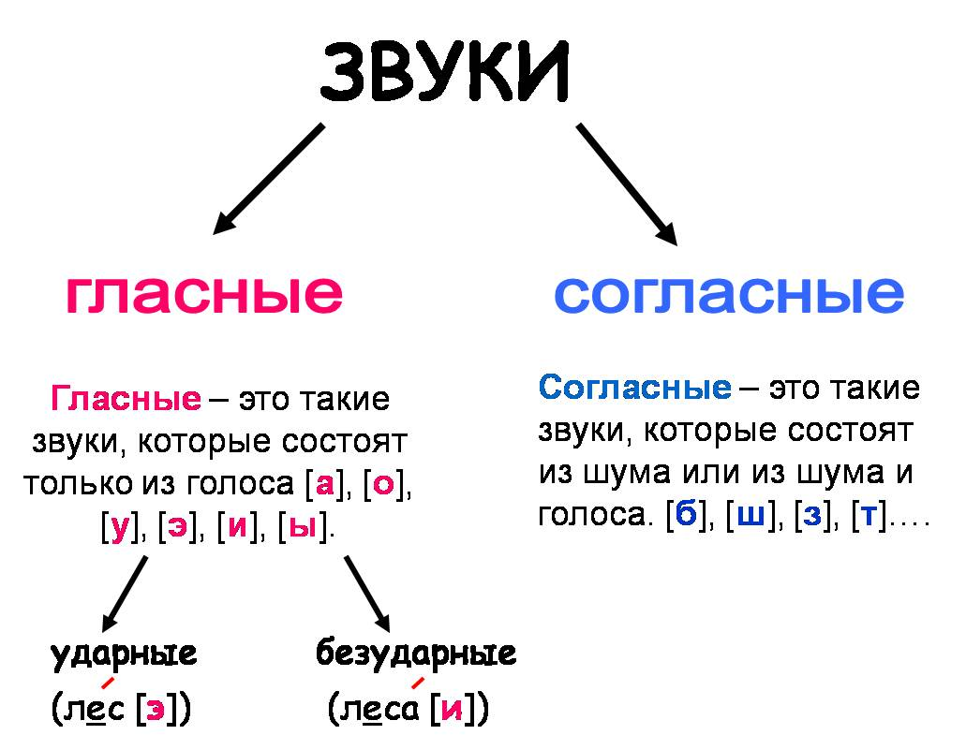

Slide 4
Ь и Ъ знаки звука не дают [-].
Например,
конь – [кон`-] – 4 буквы и 3 звука

Slide 5
Найдите буквы, которые обозначают гласные звуки:
А
Й
Н
О
Т
Б
Ж
Э
Ы
М
Е
Ч
И
У
Щ
Я
Ё
Ю
С
Ф

Slide 6
Согласные звуки бывают звонкими и глухими:
Звонкие
Непарные: [м] [н] [л] [р] [й]
Парные: [б] [в] [г] [ж] [з] [д]
Парные: [п] [ф] [к] [ш] [с] [т]
Глухие
Непарные: [х] [ц] [щ]

Slide 7
Согласные бывают мягкими и твёрдыми:
Гласные я ё ю и е служат для смягчения согласных звуков.
Например, [м]ал – [м] - твёрдый звук,
[м`]ил - [м`] – мягкий звук.
Смягчает согласный звук и Ь. Например, со[л`-]ь

Slide 8
Внимание!
[ж] [ш] [ц] – всегда твёрдые звуки;
[ч`] [щ`] [й`] – всегда мягкие звуки.

Slide 9
Найди слова, где все согласные звуки мягкие:
липа
клён
сирень
дятел
Никита
Алёша
Лидия
мебель
чай
осень

Slide 10
Гласные буквы и звуки:
Гласных букв 10:
а, о, у, е, э, ы, я, и, ю, ё
Служат для смягчения:
е, ё, ю, я, и
Гласных звуков 6:
[а] [о] [и] [у] [э] [ы]

Slide 11
Внимание!
Буквы е, ё, ю, я, дают два звука:
Например, ёлка - [йолка] -4 буквы и 5 звуков;
яма – [йяма] – 3 буквы и 4 звука
е
ё
ю
я
[Й] [Э]
[Й] [О]
[Й] [У]
[Й] [А]

Slide 12
Запомни!
Буквы е, ё, ю, я, дают два звука:
в начале слова.
Например, юла-[йула]
после ь или ъ знака.
Например, листья – [л`ист`йа]
после гласной.
Например, боец [байэц]
В стальных случаях буквы е, ё, ю, я дают один звук.
Например, море [мор`э] (е [йэ].
Всегда мягкий [й] смягчил [р`]. Вот куда потерялся второй звук у е.

Slide 13
Найди слова, где букв больше, чем звуков:
крепость
улица
мальчик
портфель
якорь
пальто
воробей
братья
медведь

Slide 14
Найди слова, где звуков больше, чем букв:
ягода
земля
семья
дятел
змея
Юра
Ирина
пальчик
деревья

Slide 15
Молодцы!

